Slide 1

Sprint 1: Review + Planning
Mestrado Integrado em Engenharia Biomédica
Ano letivo 2021/2022
RANU - Indicadores
Grupo 2:
Lara Vaz (A88362)
Mariana Carvalho (A88360)
Tiago Novais (A88397)
Braga
22 de março de 2021

Slide 2
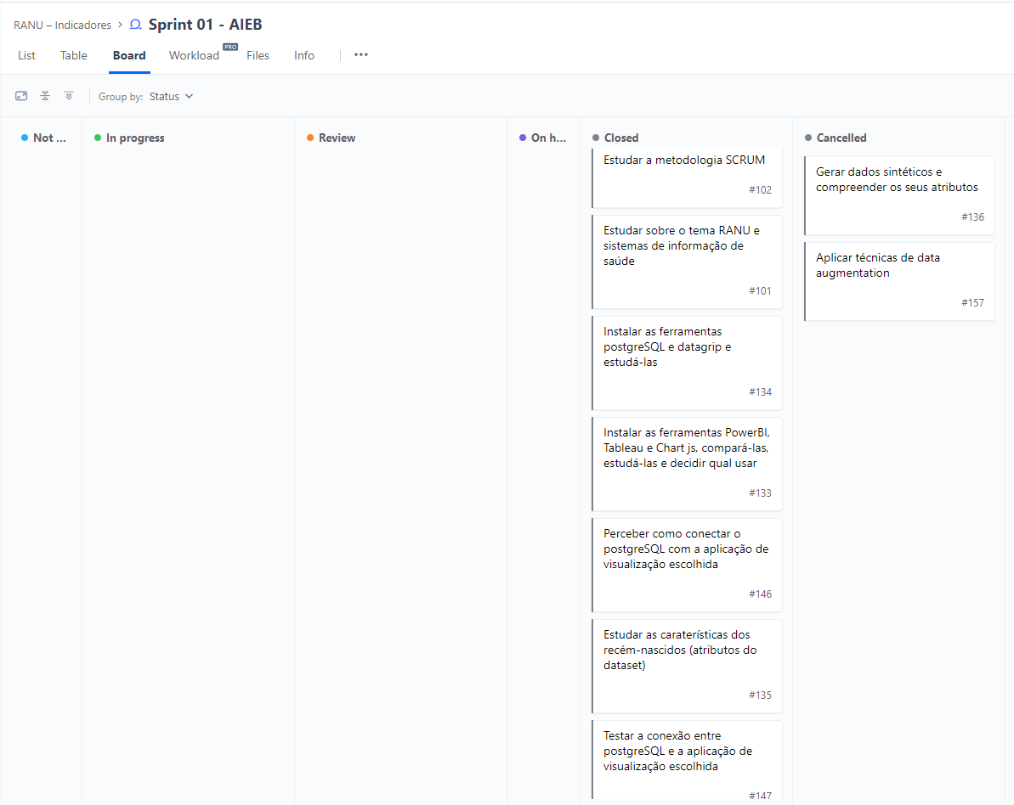
Sprint Review

Slide 3
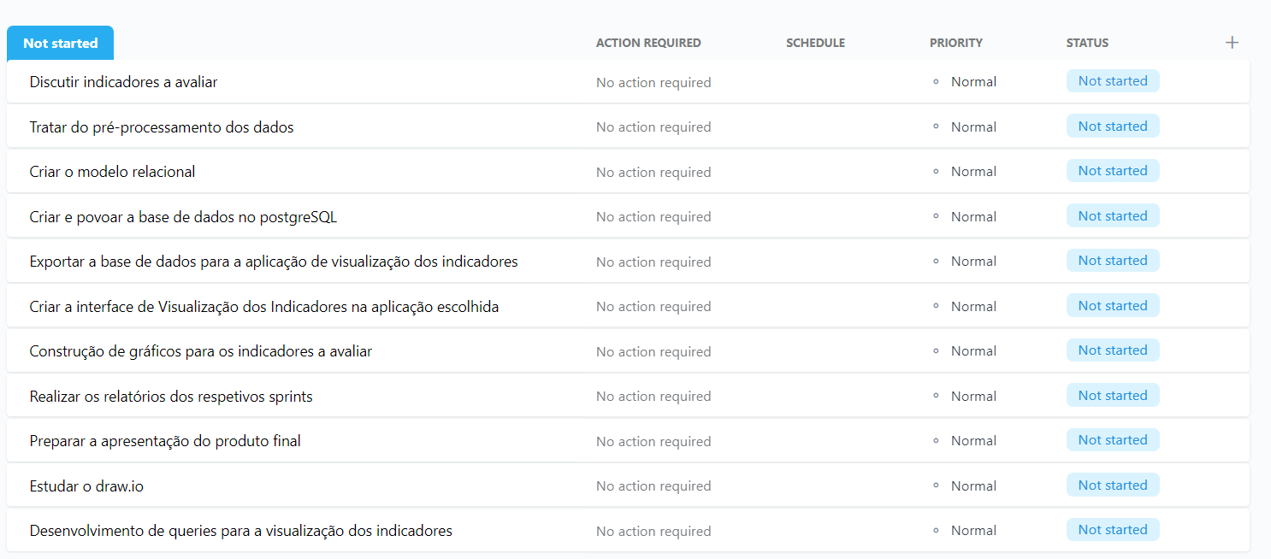
Adição de uma nova tarefa ao Backlog

Slide 4
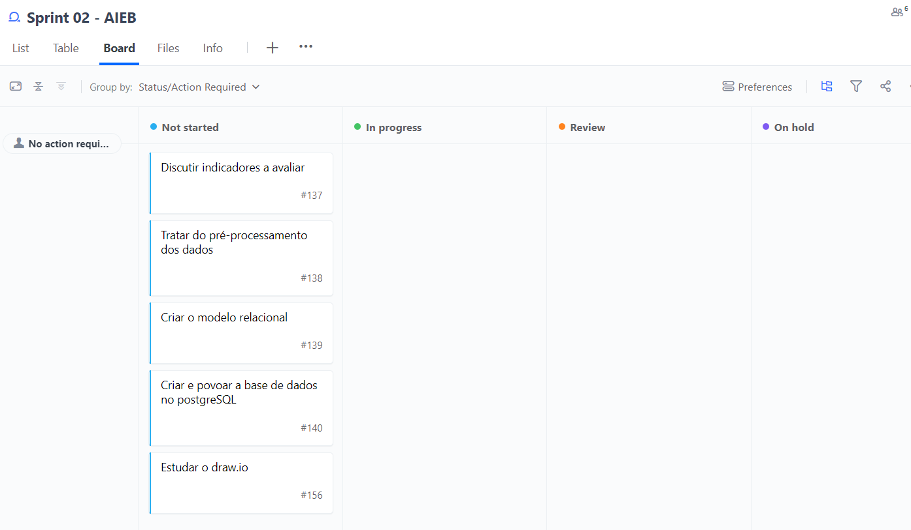
Sprint Planning

